Slide 1
Nodemon
Когда Node.js запускает приложение, он не перегружает его после внесения изменений в код приложения
В процессе разработки, после каждого изменения необходимо перезапускать приложение, данный процесс может оказаться утомительным и забирать лишнее время разработчика
Для автоматического перезапуска приложения использует npm-пакет nodemon:
npm install nodemon --save-dev
Учитывая пользу данного пакет, его можно поставить в системе глобально, чтобы не устанавливать в каждый проект:
npm install nodemon -g
Запуск приложения при помощи nodemon, если пакет установлен в проект:
.\node_modules\.bin\nodemon app.js
Если пакет установлен глобально:
nodemon app.js
Макс

Slide 2
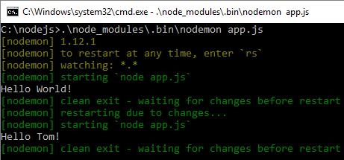
Nodemon
Создадим файл приложения app.js:
console.log("Hello World!");
Запустим приложение при помощи nodemon и изменим файл app.js:
console.log("Hello Tom!");
Макс

